Slide 1
Как это работает?
Место работы ШСП:
Муниципальное бюджетное общеобразовательное учреждение «Средняя общеобразовательная
школа № 18» г. Кострома,
Кабинет 3.9
Тел. 8 (906)-523-38-55
Школьная служба примирения
«Согласие»
Восстановительная программа - это процесс, в рамках которого участники с помощью беспристрастной третьей стороны (куратора ШСП) разрешают конфликт. Куратор создает условия для восстановления способности людей понимать друг друга и договариваться о приемлемых для них вариантах разрешения проблем. В ходе восстановительной программы стороны, имеют возможность освободиться от негативных состояний и обрести ресурс для совместного поиска выхода из ситуации
Профилактические круги - это программы, работающие с групповыми конфликтами, ситуации изгоев в классе, для поддержки пострадавших и пр. В ходе нее участники обсуждают свои ценности и ищут вместе пути выхода из сложившейся ситуации.
Куратор ШСП: учитель химии
Петрова Александра Сергеевна
Принципы работы ШСП
«Согласие»:
Добровольность участия сторон
Информированность сторон
Нейтральность ведущего
Равноправие сторон
Конфиденциальность
Ответственность сторон и ведущего
«Как только ты научишься зеркально смотреть на конфликтную ситуацию – не погружаясь в неё по уши, как мы все это делаем, а созерцая со стороны – то поверь, она непременно разрешится с минимальными потерями для тебя! Надо всего лишь поставить себя на место другого человека и представить: а что бы ты сам сделал или захотел сделать в данном случае?»
Чеповой В.

Slide 2
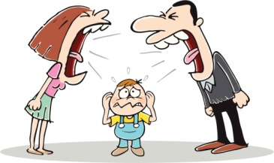
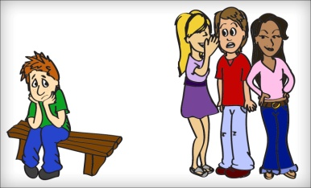
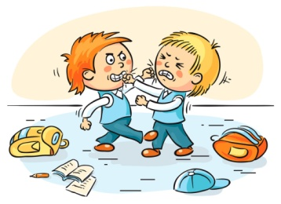
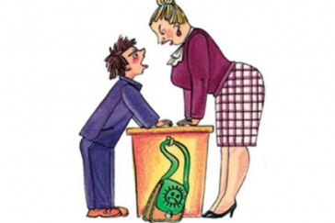
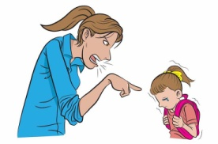
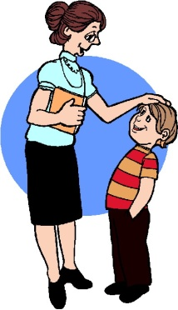
Куда обратиться?
Если вы поругались или подрались
Если у вас что-то украли
Если вас побили
Если вас обижают в классе
Если вас оскорбляют в социальных сетях
Если у вас плохие взаимоотношения с учителем
Если конфликт с родителями
Что делать?
Как быть?
ШКОЛЬНАЯ СЛУЖБА ПРИМИРЕНИЯ
Обращайтесь в
Школьную службу примирения
«Согласие»

